Slide 1
ASIA.-LA VUELTA AL MUNDO EN 885 JARDINES.-JAPONESES.-Zen Japanese Gardens.-Gingaku-ji.-Ryoan-ji.-Nanzen-ji.-Raikyu-ji.-Ryogen-en.-Taizo-in.-Tenju-an. Tofuku-ji-
Selección de textos y fotografías por
JOSE ELIAS BONELLS

Slide 2
Zen Japanese Gardens
Los jardines japoneses o jardines de rocas.- karesansui o “paisaje seco " son a menudo llamados "jardines zen“ y fueron influenciados principalmente por el budismo zen y se puede encontrar en los templos zen de meditación .
Los jardines japoneses son jardines en los que las plantas y los árboles son siempre cambiantes con las estaciones.
A medida que crecen y maduran, esculpidas constantemente para mantener y mejorar la experiencia general.

Slide 3
La estructura subyacente de un jardín japonés esta determinada por la arquitectura, es decir, el marco de soportar los elementos, como edificios, balcones y terrazas, caminos, Tsukiyama (colinas artificiales), y composiciones de piedra.
Con el tiempo, es importante el mantenimiento y cuidado que recibe por los expertos en la materia de formación y poda.
Los jardines Karesansui pueden ser muy abstractos y representar paisajes en (miniatura) ,también se llaman "paisajes mentales.
De esta manera budista la idea de expresar la belleza cósmica en ambientes mundanos es inseparable del budismo zen.

Slide 4
Una breve definición de karesansui del "Diccionario bilingüe de términos Jardín Japonés":
"Paisaje seco (jardín);. Jardín seco Un estilo único jardín de Japón, que apareció en el período Muromachi 1.392-1.568). (Usando ni lagunas, ni ríos, que hace que las representaciones simbólicas de los paisajes naturales con los acuerdos de piedra, arena blanca, musgo y poda los árboles).
En Sakuteiki (jardín de un libro con notas jardín en hacer: ver las notas de la era Heian (794-1185), el término indica un acuerdo de piedra en una parte del jardín sin agua ".
A diferencia de otros jardines tradicionales, no hay agua presente en los jardines Karesansui.

Slide 5
Es la grava o arena que simboliza el mar, ríos o lagos.
El acto de rastrillar la arena en un patrón que recuerda las olas u ondulaciones del agua tiene una función estética.
Los sacerdotes Zen practican, el rastrillar también para ayudar a su concentración.
El logro de la perfección de las líneas no es fácil.
Los rastrillos están de acuerdo con los patrones de las crestas como se desee y se limita a algunos de los objetos de piedra situada en la zona de grava
No pocas veces los patrones no son estáticas.
El desarrollo de las variaciones en los patrones es un reto creativo e inspirador.

Slide 6
Los acuerdos de piedra y otros elementos en miniatura se utilizan para representar montañas y los elementos naturales del agua y las escenas, islas, ríos y cascadas.
Piedra y arbustos en forma de (karikomi, hako-zukuri topiario) se usan indistintamente.
En la mayoría de los jardines de musgo, este se utiliza como cobertura del suelo para crear "la tierra" cubierta por bosques.
Aunque cada jardín es diferente en su composición, que utilizan principalmente los grupos de rocas y arbustos para representar una escena clásica de las montañas, valles y caídas de agua tomadas de la pintura paisajística china.

Slide 7
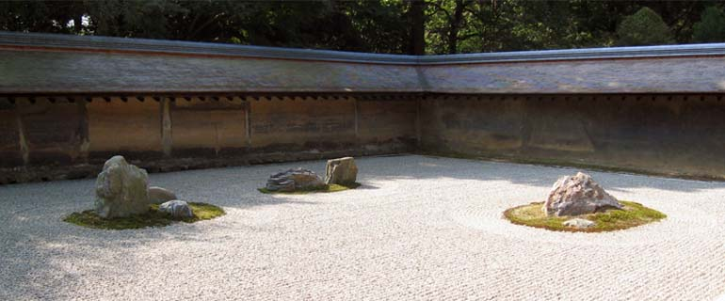
En algunos de ellos el punto de vista también incorpora paisajes existentes, por ejemplo, las colinas de detrás, como "paisaje prestado" (usando una técnica llamada Shakkei).
En Japón, el jardín tiene el mismo estatus que una obra de arte.

Slide 8
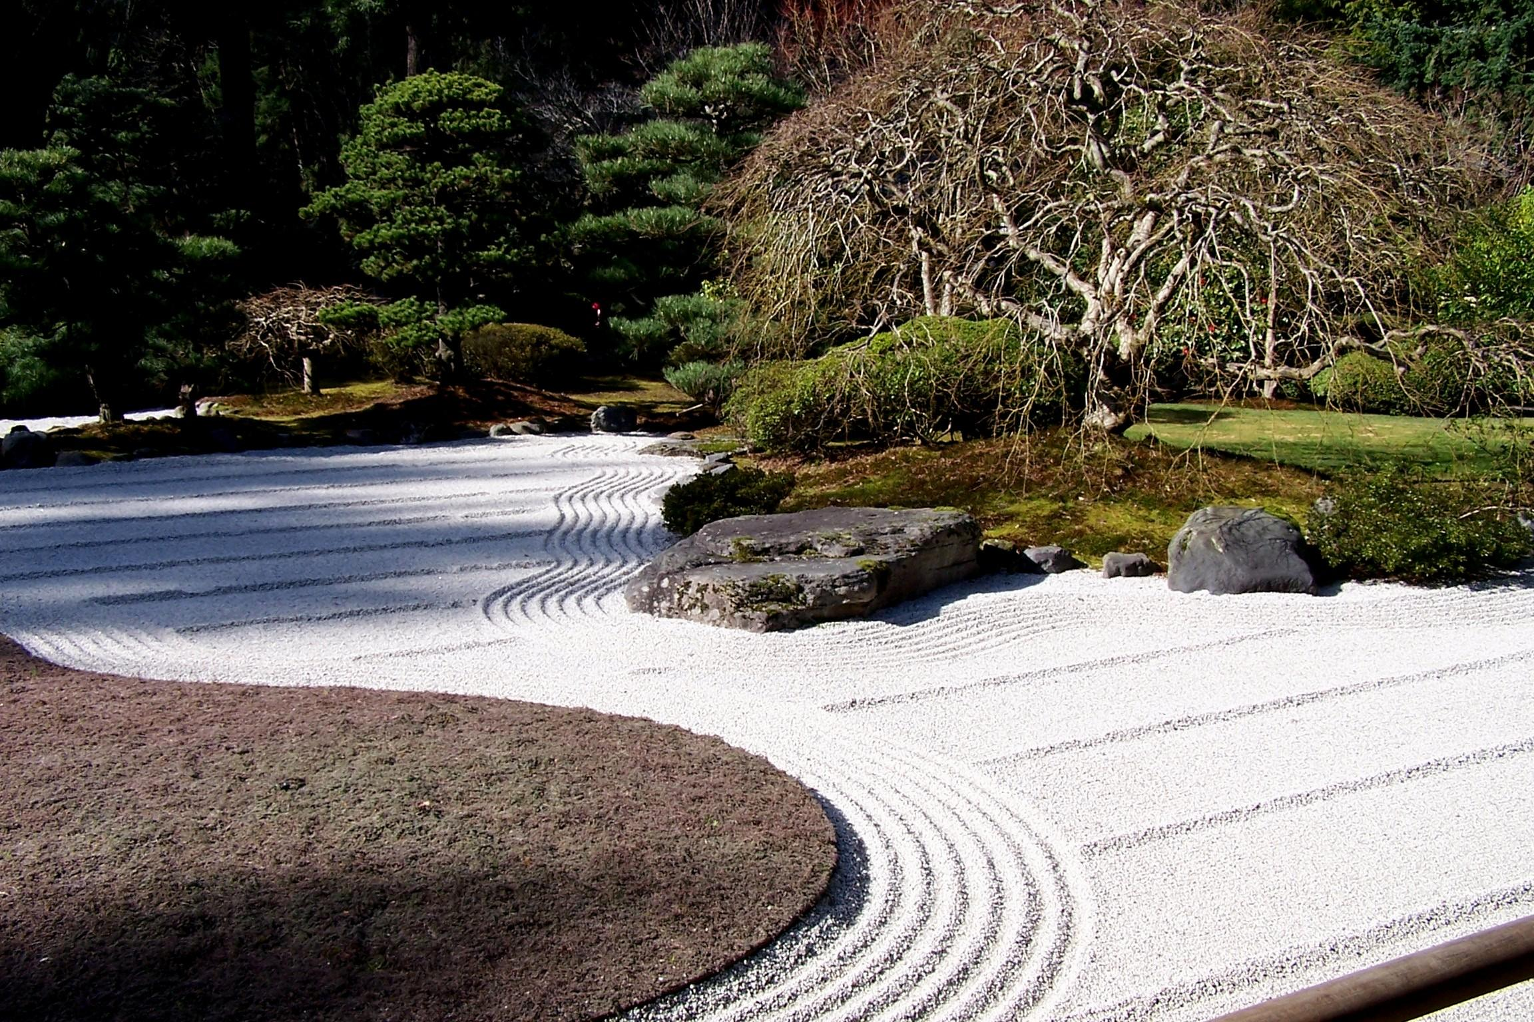
Notes:
Japanese Garden

Slide 9
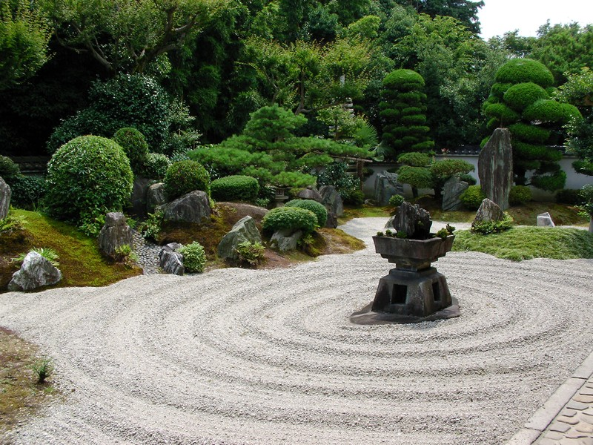
Notes:
Japanese Gardens

Slide 10
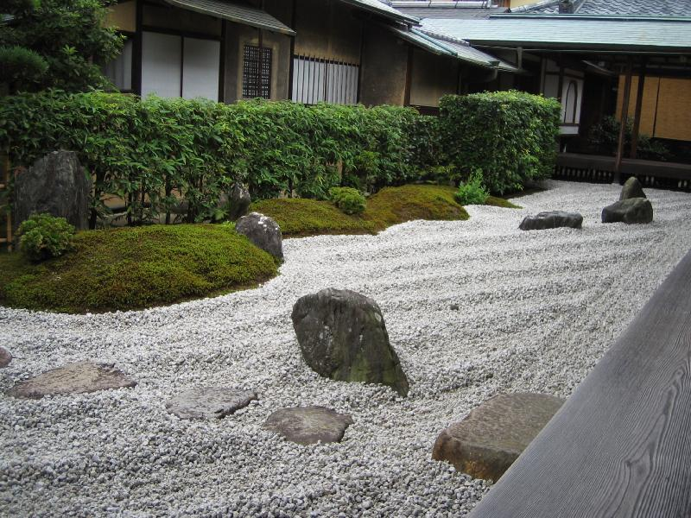
Notes:
Kyoto Zen Rock Garden

Slide 11
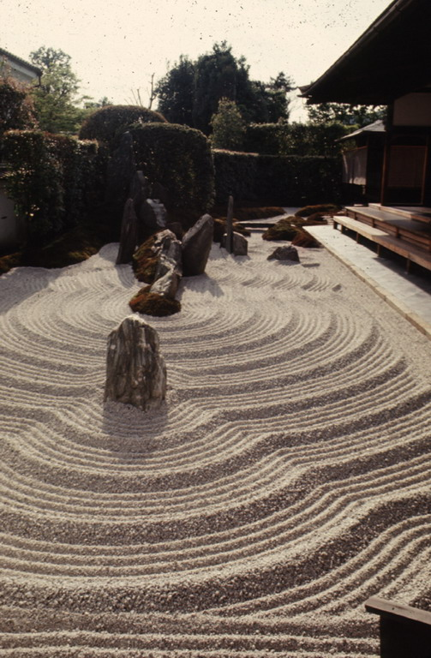
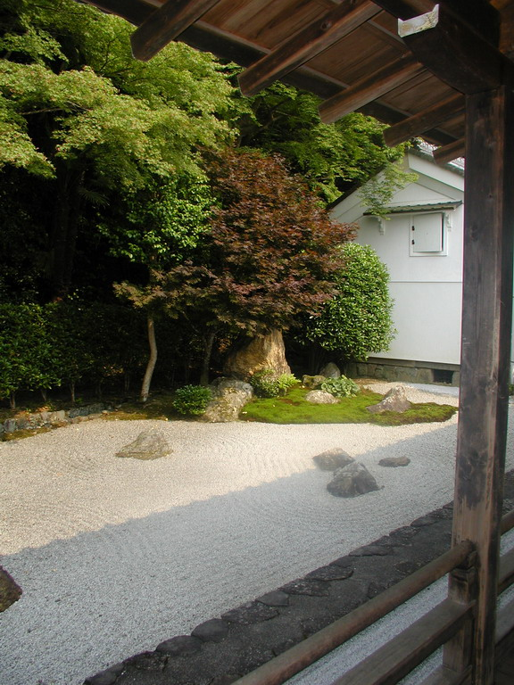
Notes:
Zuijo-ji y Nanen-ji

Slide 12
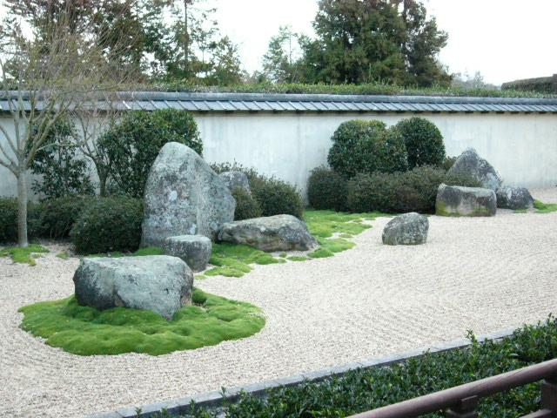
Notes:
Japanese Gardens

Slide 13
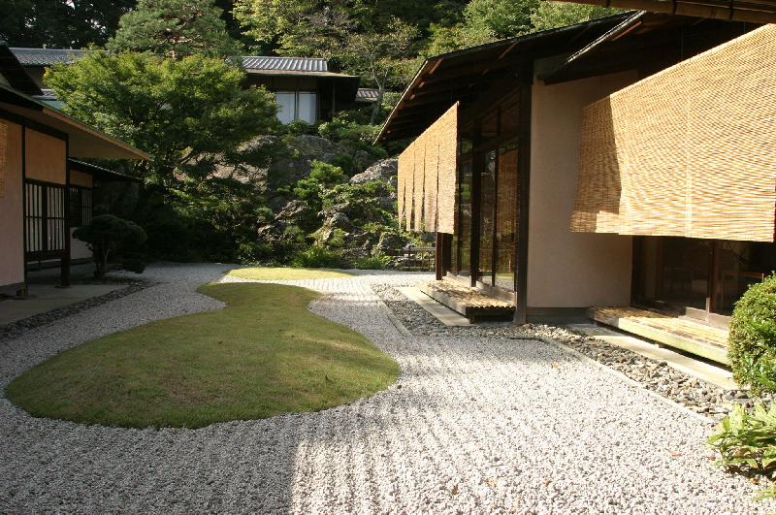
Notes:
Japanese Garden

Slide 14
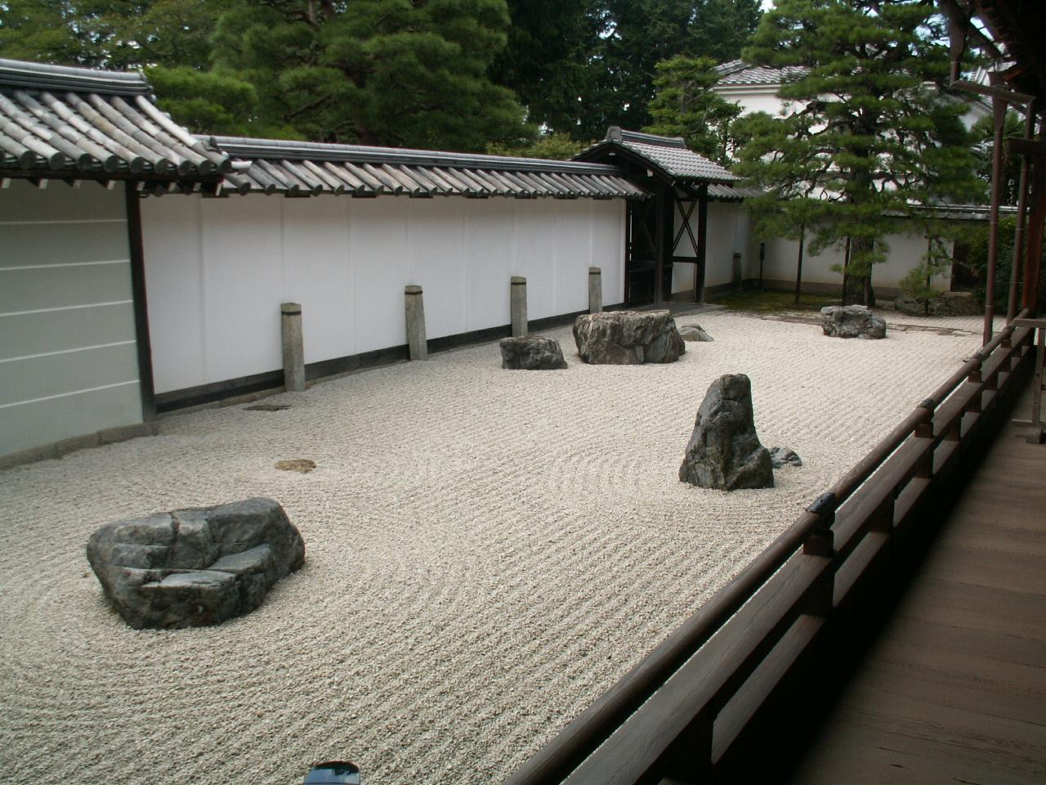
Notes:
Nanzen-ji Temple

Slide 15
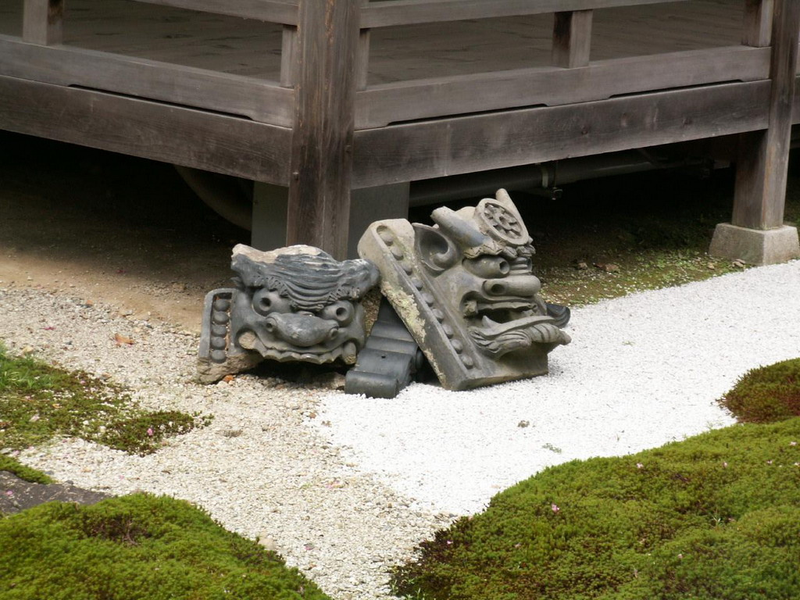
Notes:
Nanzen-ji Temple

Slide 16
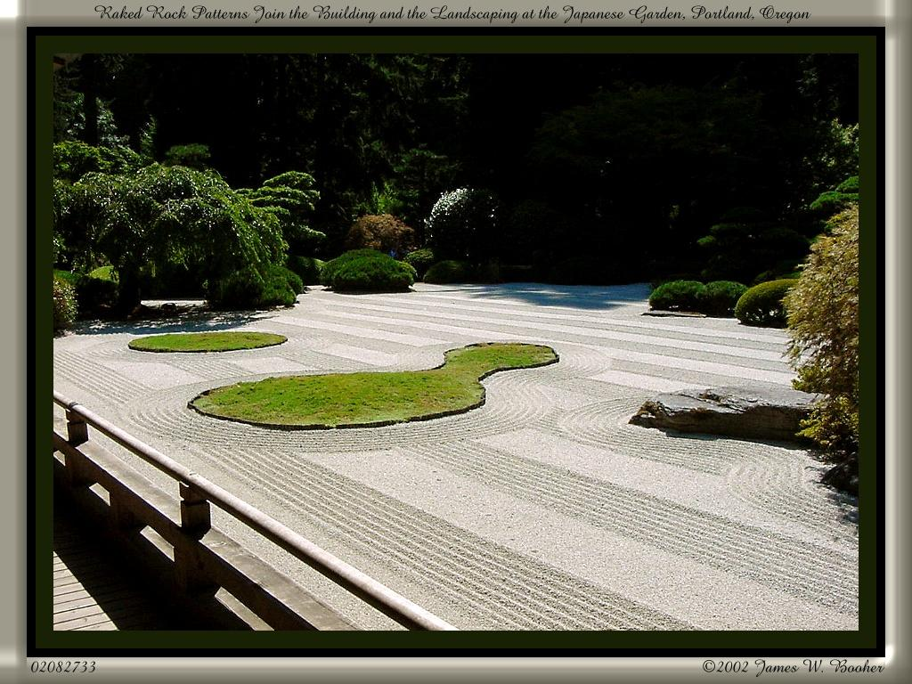
Notes:
Japanese Garden.-Portland

Slide 17
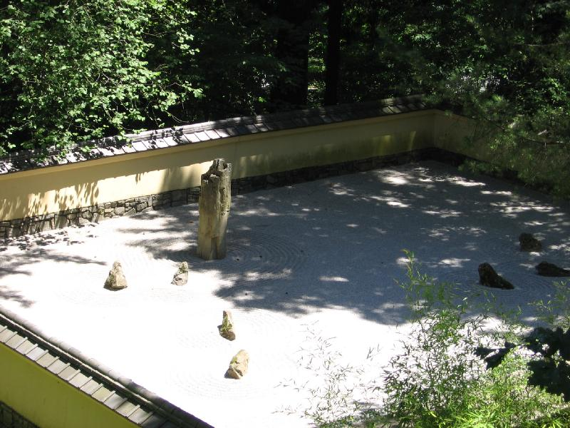
Notes:
Japanese Garden.-Portland

Slide 18
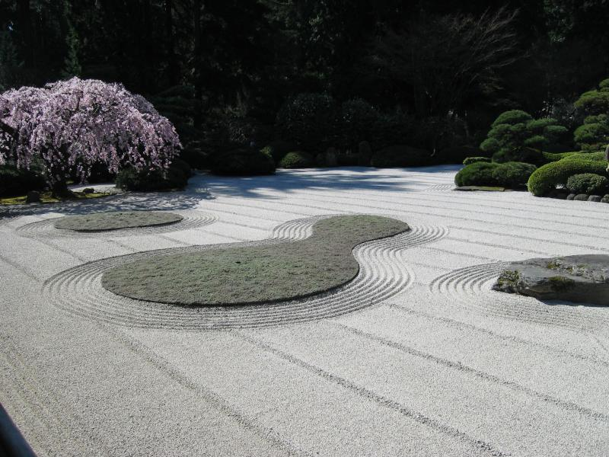
Notes:
Japanese Gardens .-Whash Pla

Slide 19
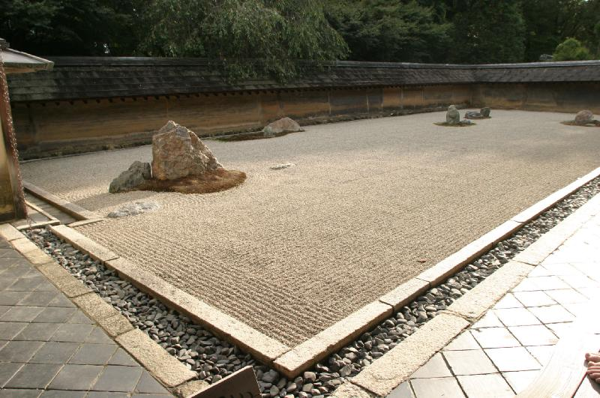
Notes:
Ryoan-ji Zen Garden

Slide 20
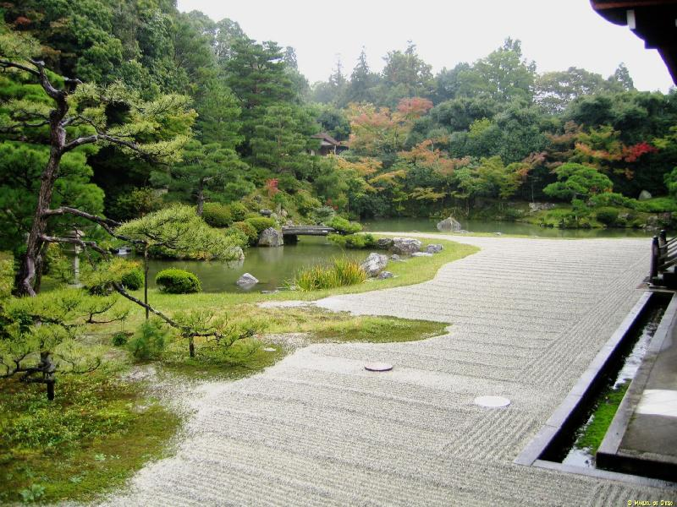
Notes:
Japanese Gardens

Slide 21
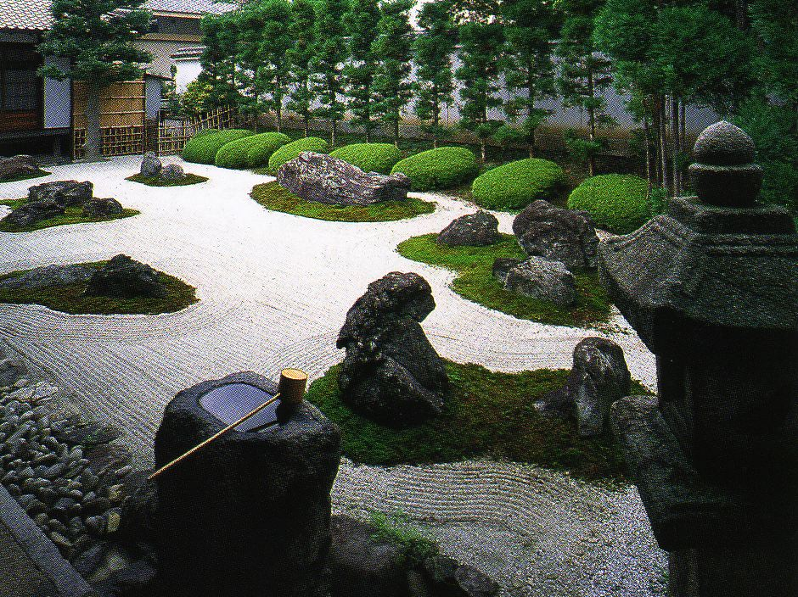
Notes:
Japanese Garden

Slide 22
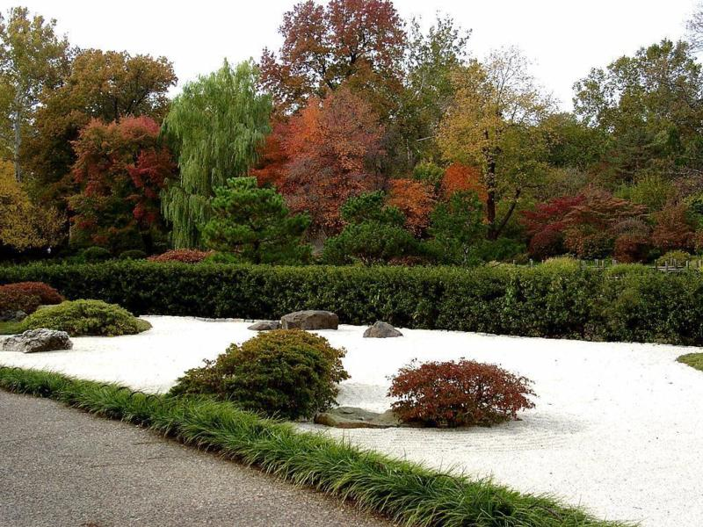
Notes:
Japanese Garden

Slide 23
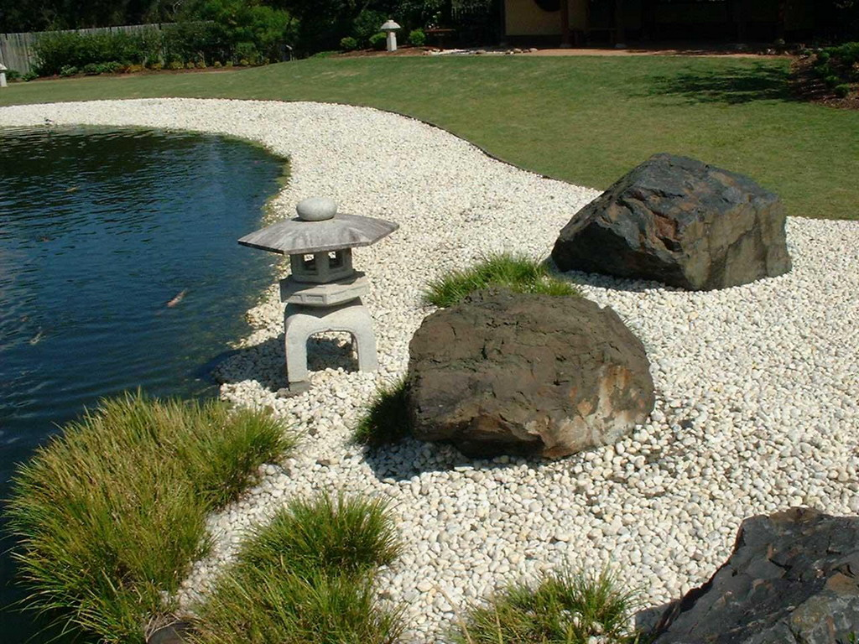
Notes:
Japanese Gardens

Slide 24
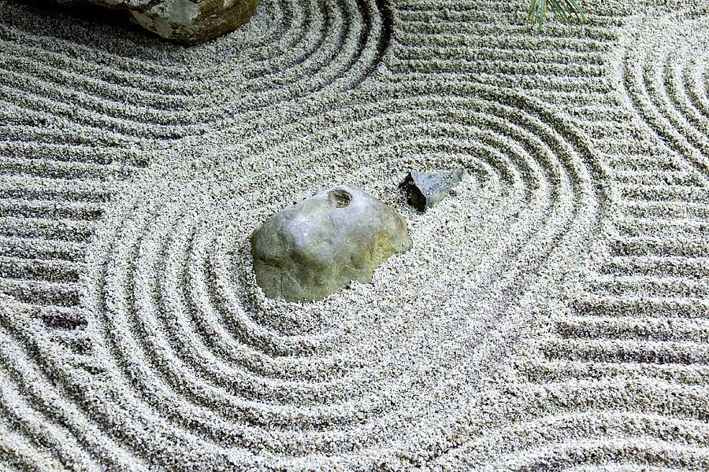
Notes:
Japanese Gardens

Slide 25
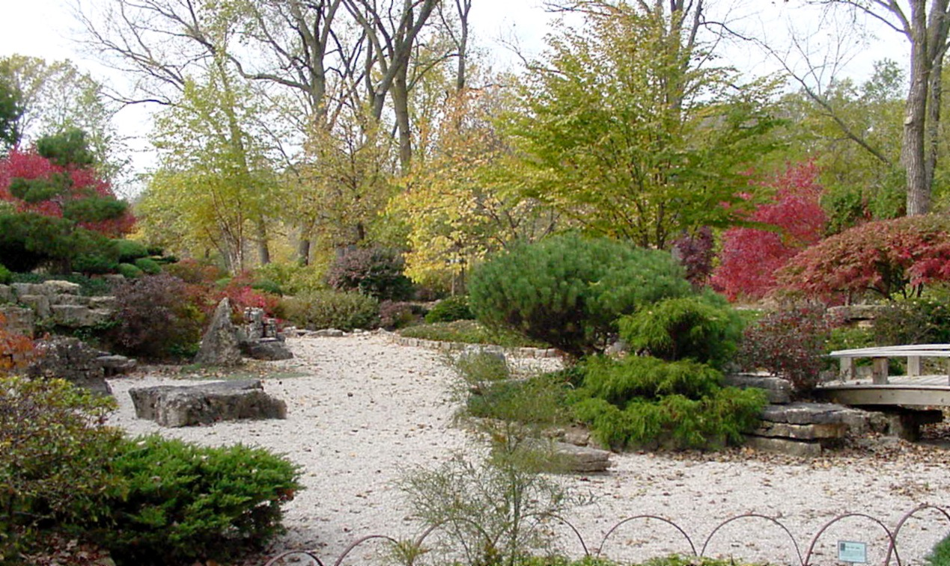
Notes:
Japanese Gardens.-Dry Sea

Slide 26
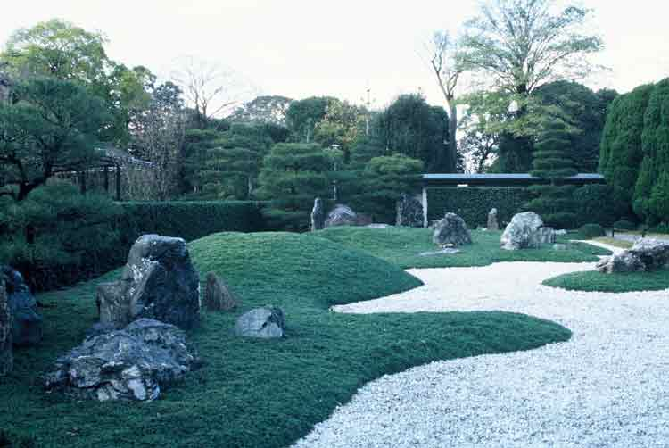
Notes:
Jonang-ju

Slide 27
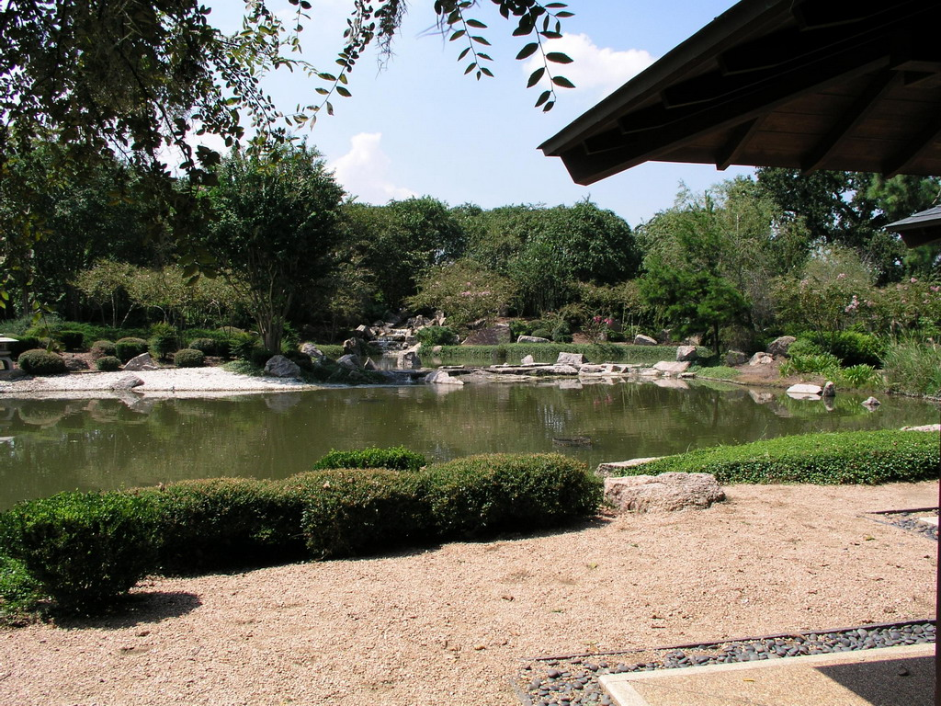
Notes:
Japanese Garden

Slide 28
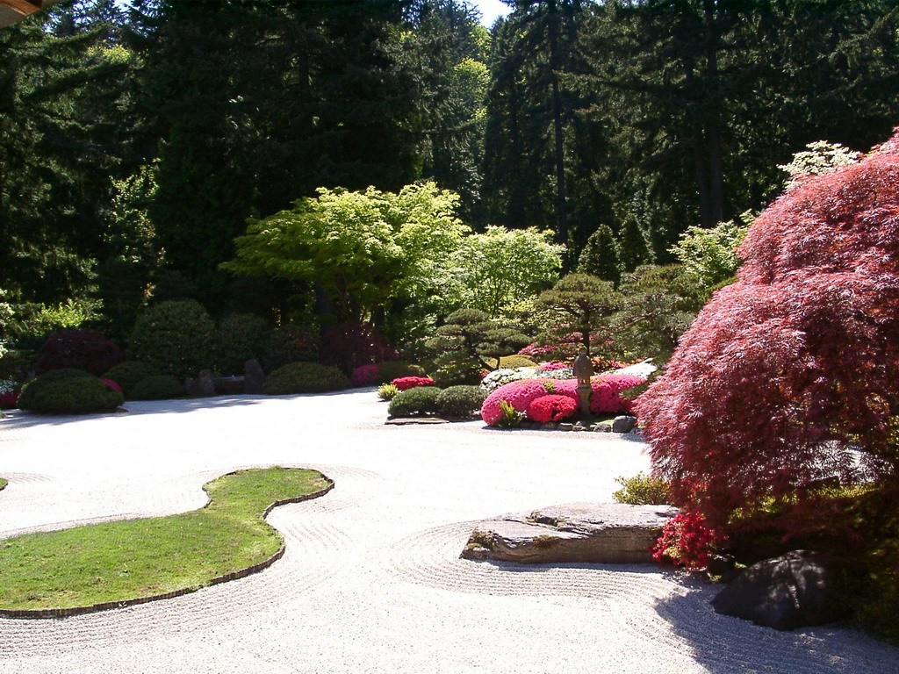
Notes:
Japanese Garden.-Portland

Slide 29
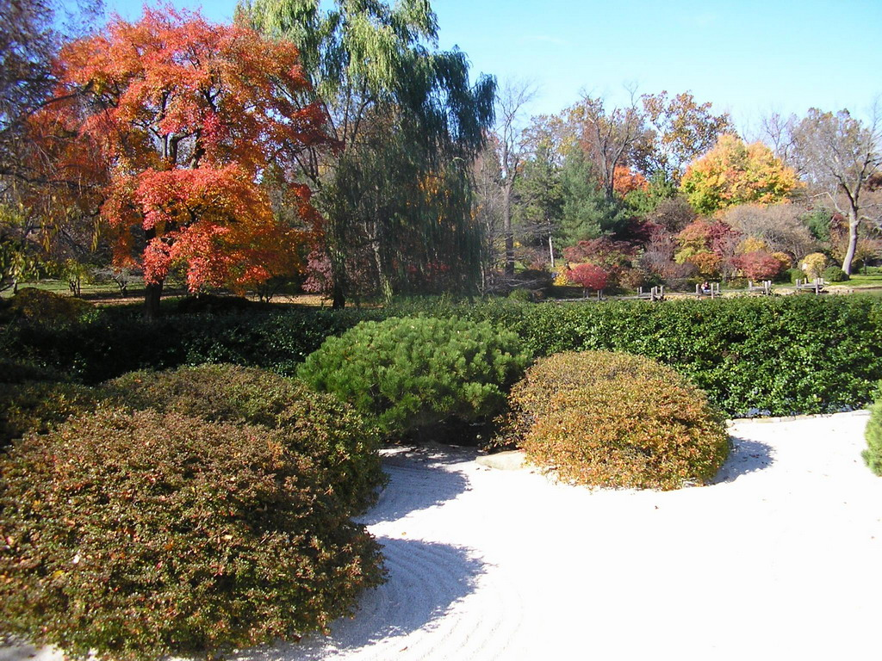
Notes:
Japanese Garden

Slide 30
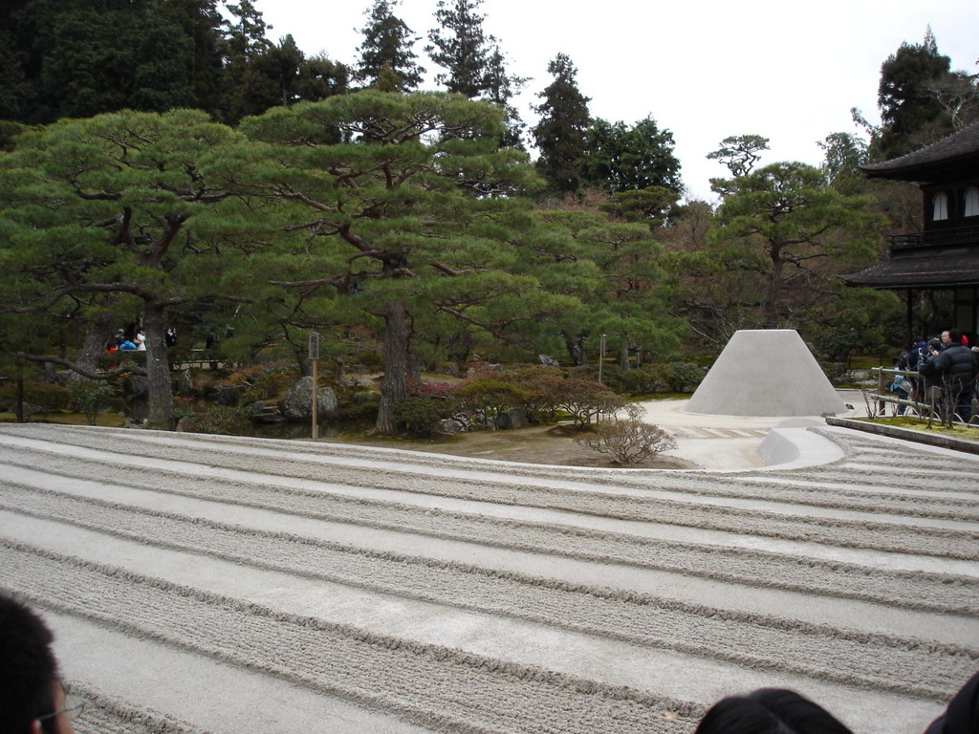
Notes:
Gingaku-ji

Slide 31
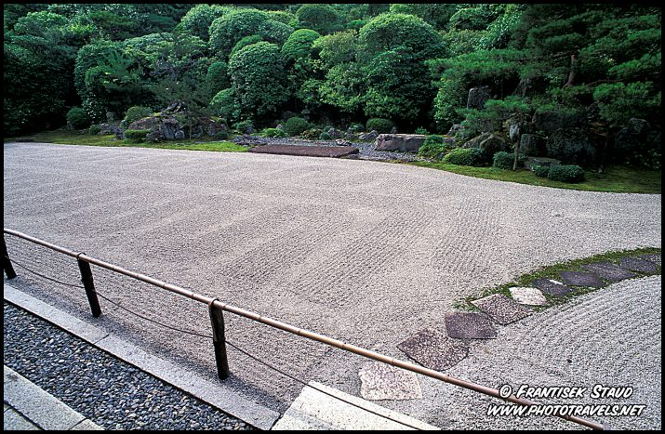
Notes:
Kyoto

Slide 32
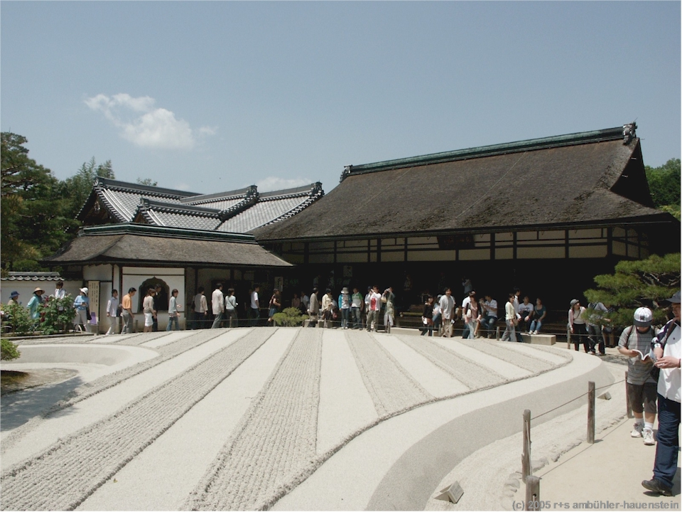
Notes:
Gingaku-ji

Slide 33
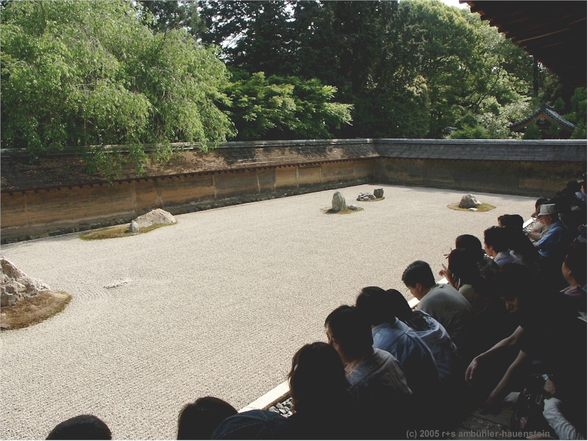
Notes:
Ryoan-ji

Slide 34
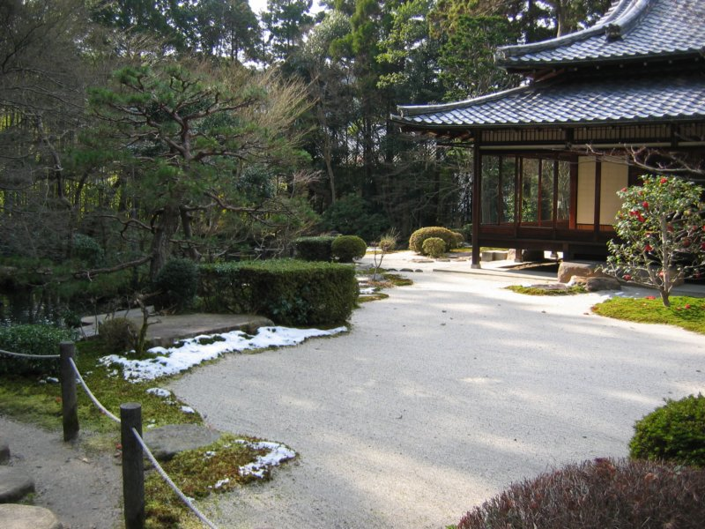
Notes:
Nanzen-ji

Slide 35
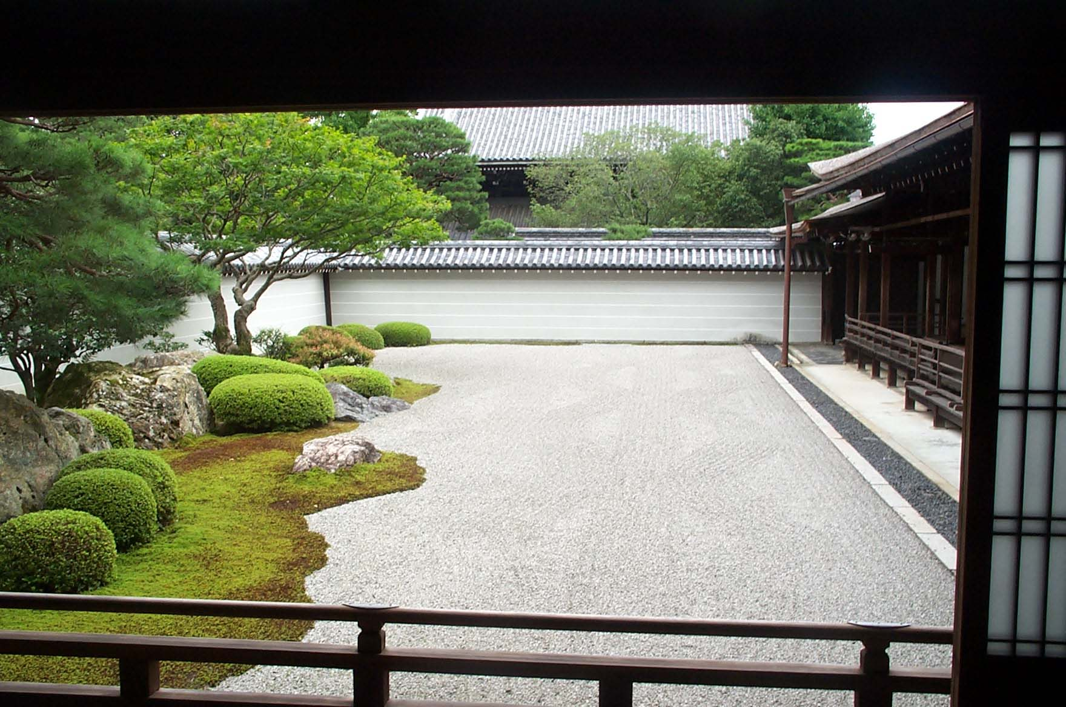
Notes:
Nanzen-ji

Slide 36
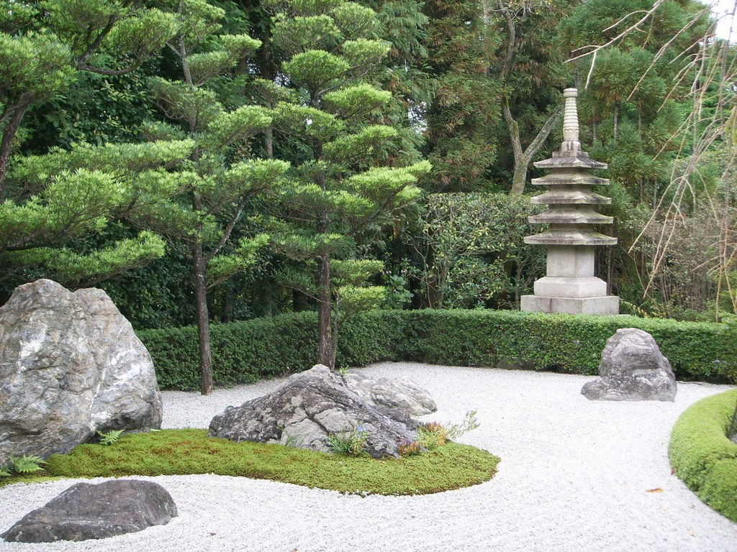
Notes:
Kyoto Gardens

Slide 37

Notes:
Kyoto Sand Garden

Slide 38

Notes:
Kyoto Sand Garden

Slide 39
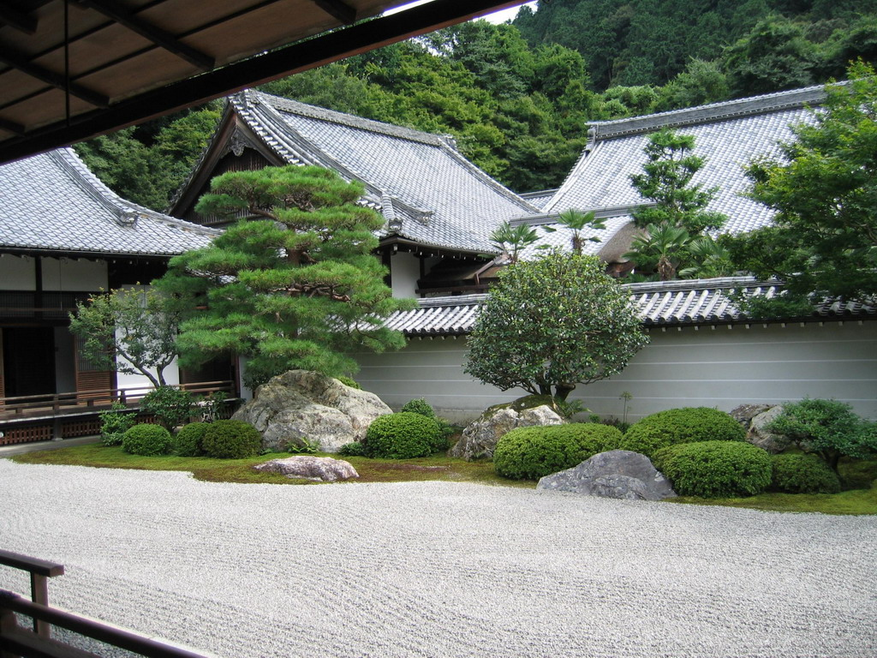
Notes:
Kyoto Sand Garden

Slide 40
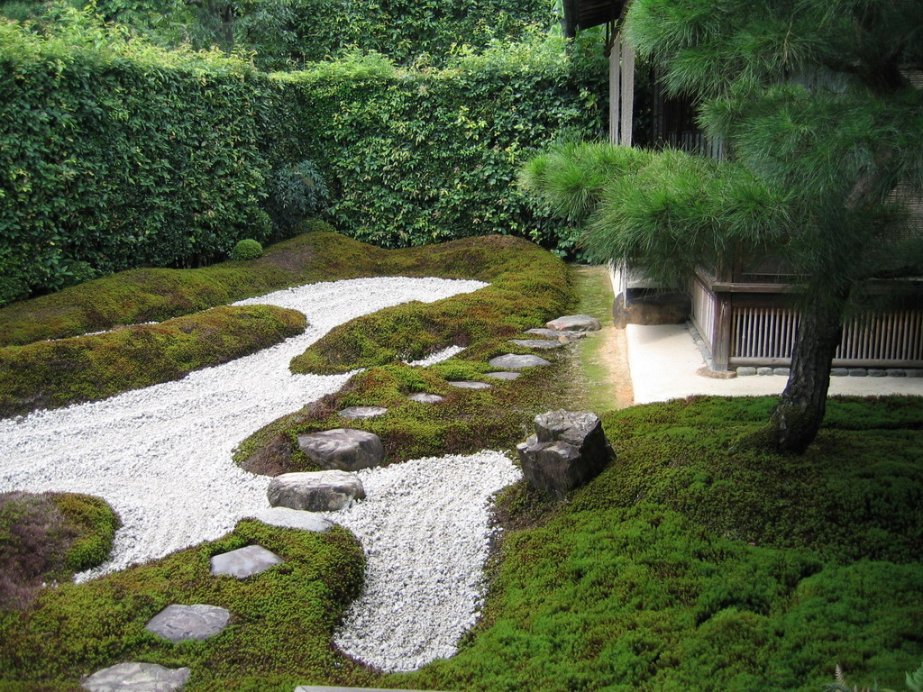
Notes:
Kyoto Sand Garden

Slide 41
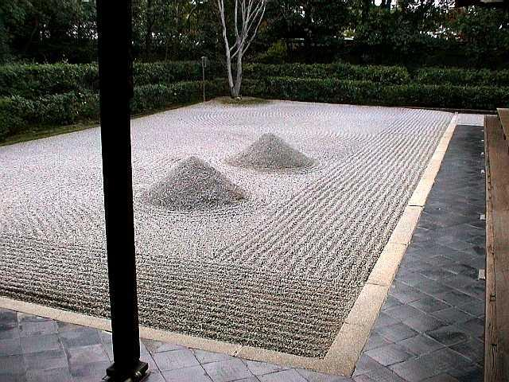
Notes:
Kyoto Zen Garden

Slide 42
Notes:
Kasuien Garden.-Kyoto

Slide 43
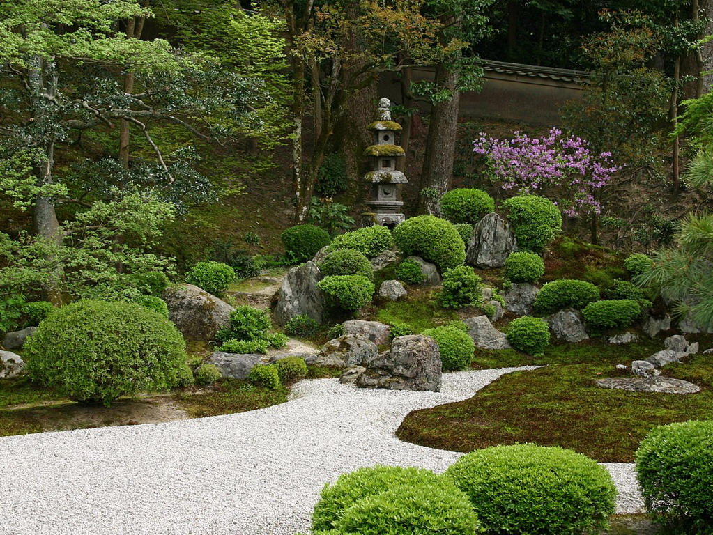
Notes:
Kyoto Gardens

Slide 44
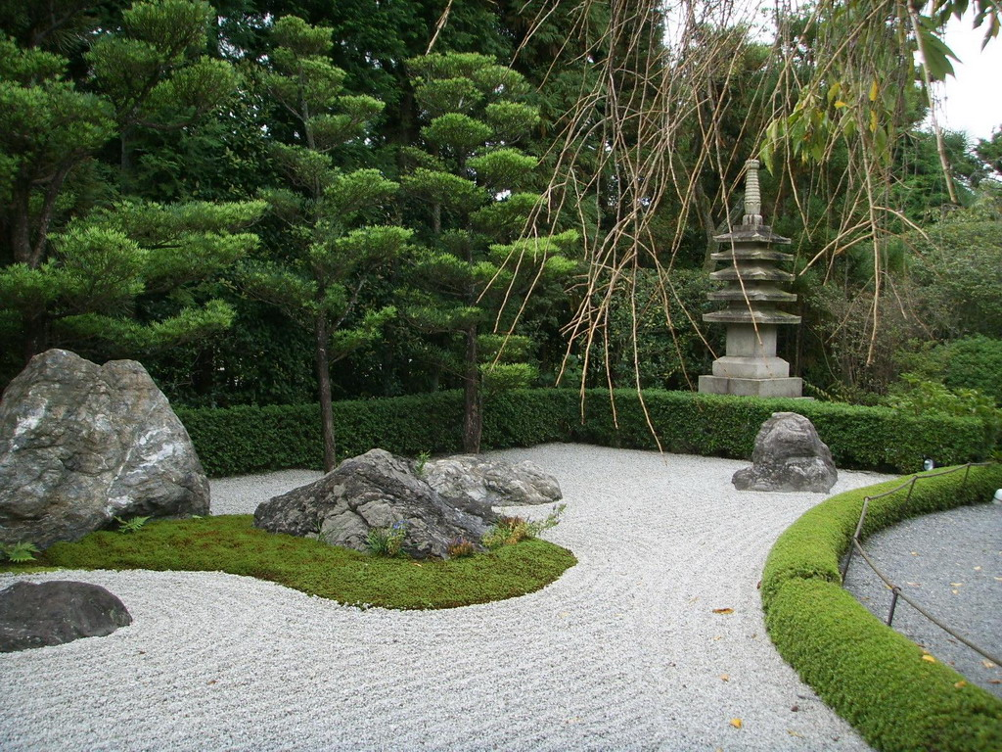
Notes:
Myoan-ji Temple

Slide 45
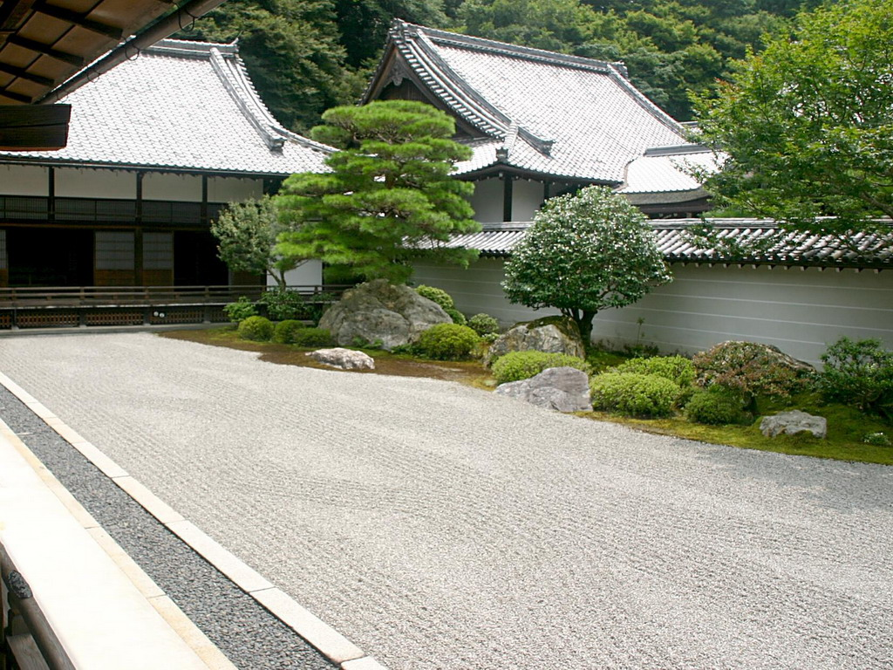
Notes:
Nange-ji

Slide 46

Notes:
Ninnan-ji

Slide 47
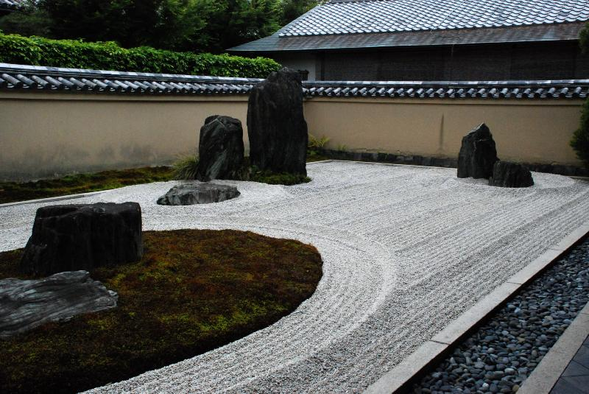
Notes:
Daitoku-ji

Slide 48
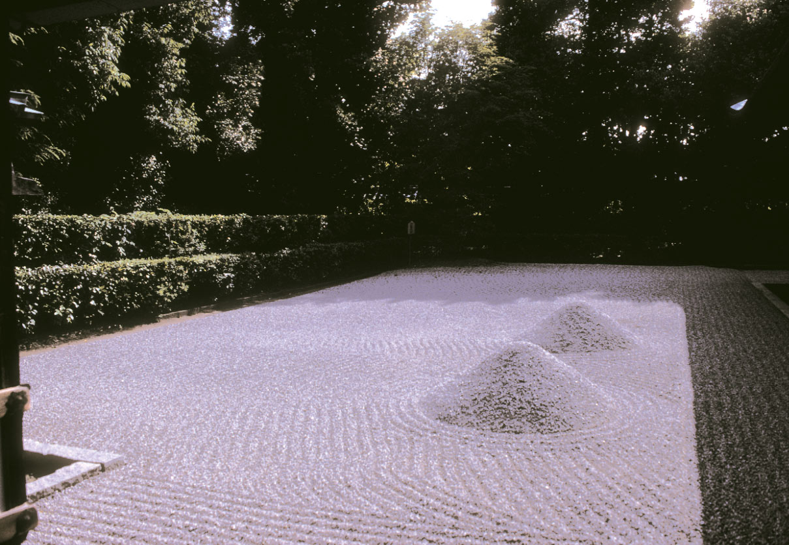
Notes:
Daisen in

Slide 49
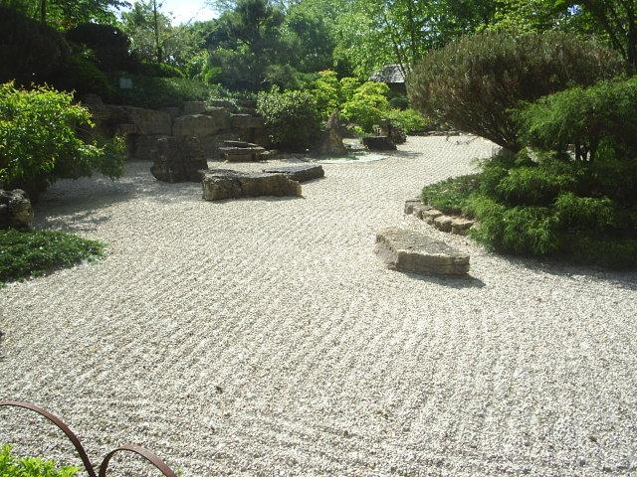
Notes:
Dry Sea

Slide 50
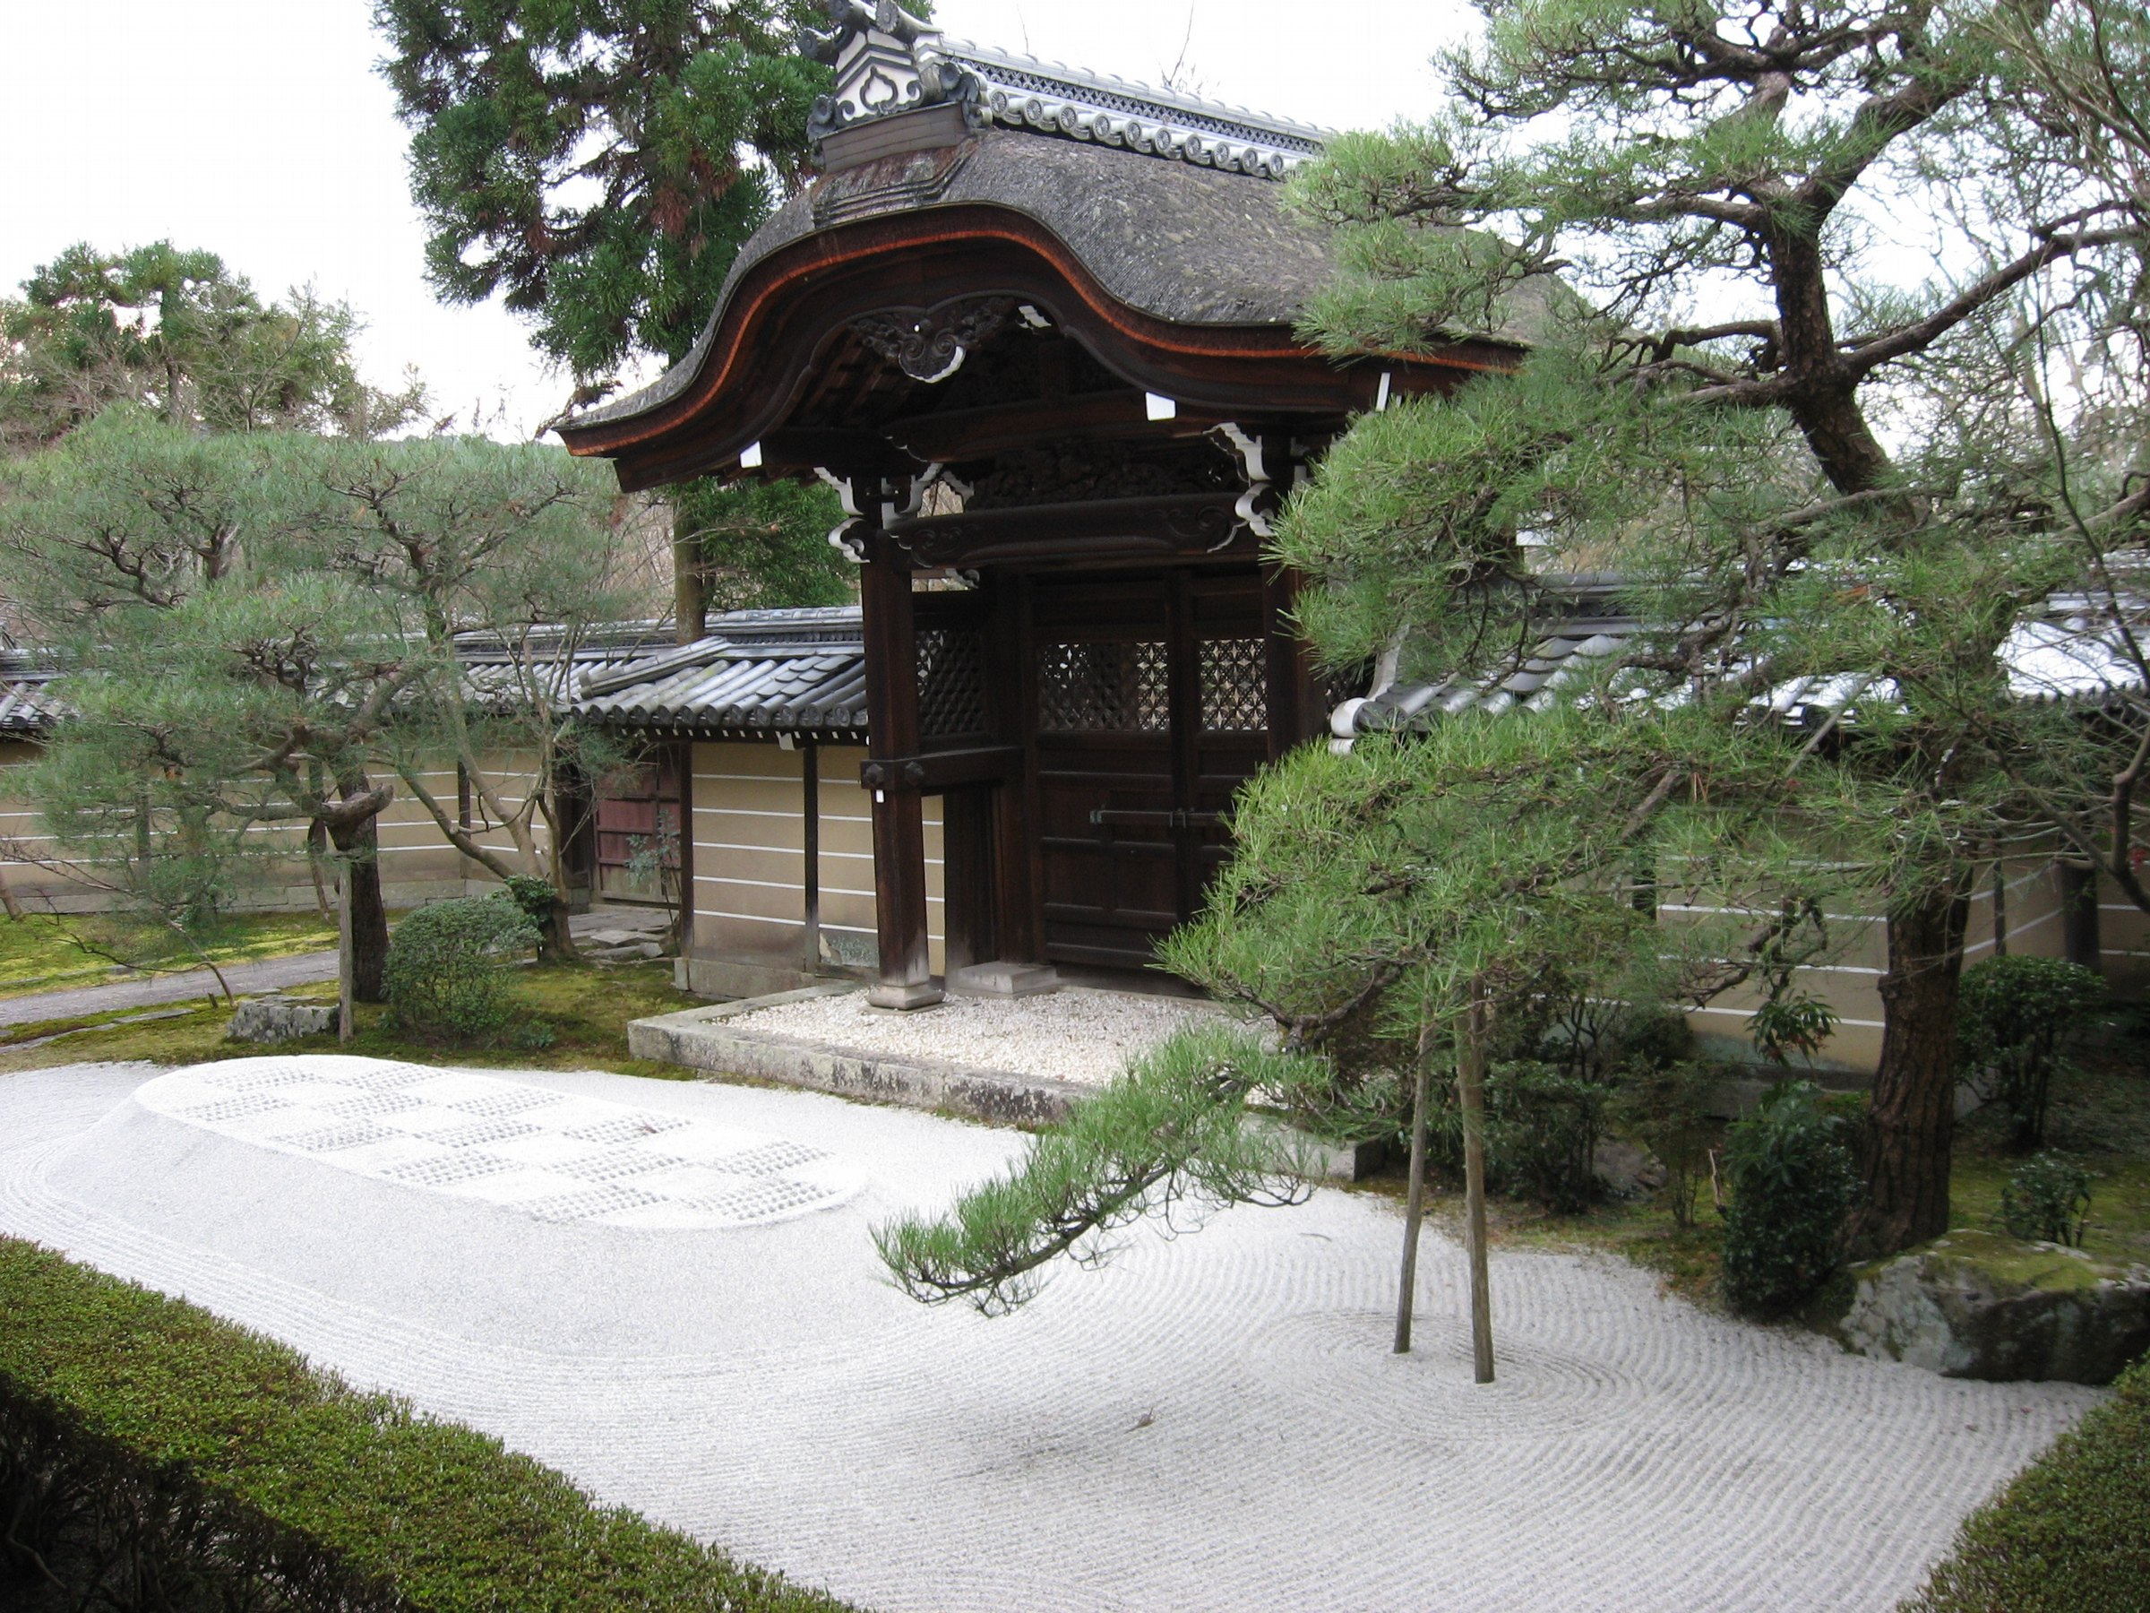
Notes:
Eikando Jan

Slide 51
Gingaku-ji
El Ginkaku-ji (Templo del Pabellón de plata), es un templo budista en Kioto, Japón.
Fue construido en 1474 por el shōgun Ashikaga Yoshimasa, quien buscaba emular el Kinkaku-ji o «Pabellón dorado» construido por su abuelo Ashikaga Yoshimitsu, pero lamentablemente no pudo recubrir el edificio con plata tal y como lo había planeado.
El templo forma parte actualmente de la rama Shokoku-ji del Rinzai Zen.
Del mismo modo que el Kinkaku-ji, el Ginkaku-ji fue construido originalmente con la finalidad de servir como lugar de descanso y retiro del shōgun.

Slide 52
En 1485 Yoshimasa se convirtió en monje budista Zen y tras su muerte el edificio se convirtió en un templo budista renombrado como Jishō-ji.
Además del edificio, el templo cuenta con jardines cubiertos de musgo y un jardín japonés.
Forma parte del conjunto de Monumentos históricos de la antigua Kioto (ciudades de Kioto, Uji y Otsu) declarados Patrimonio de la Humanidad por la Unesco en el año 1994.

Slide 53
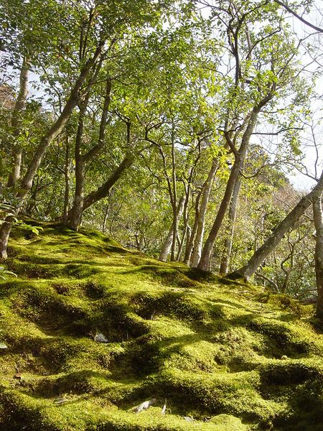
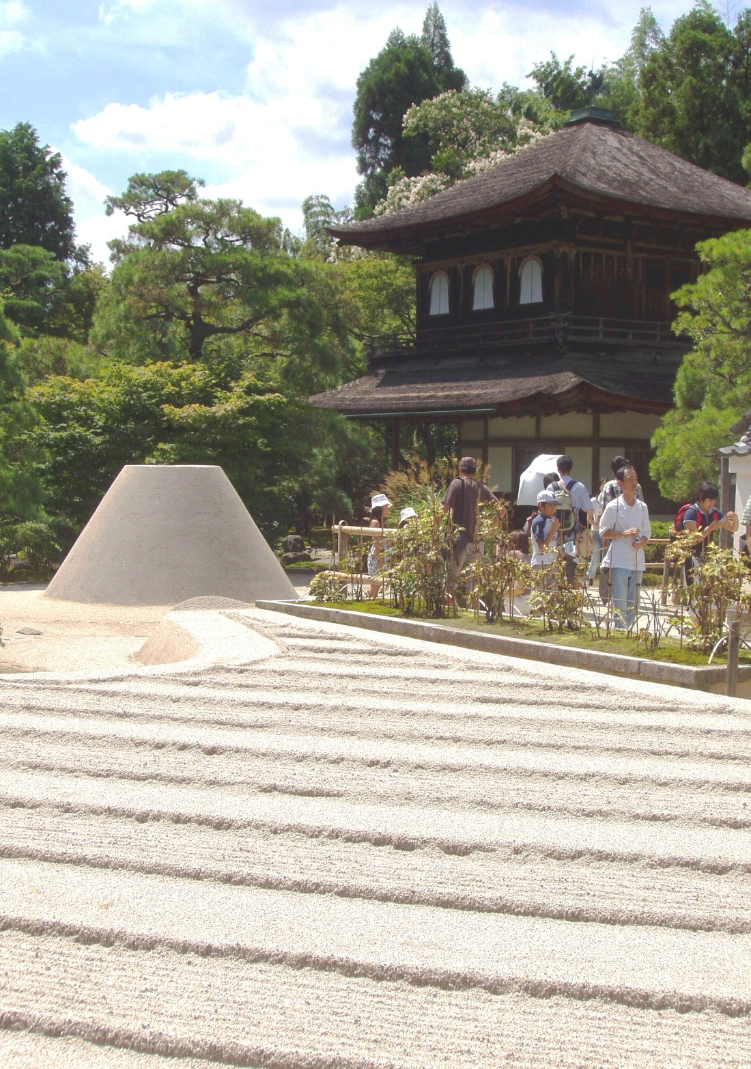
Notes:
Gingaku-ji

Slide 54
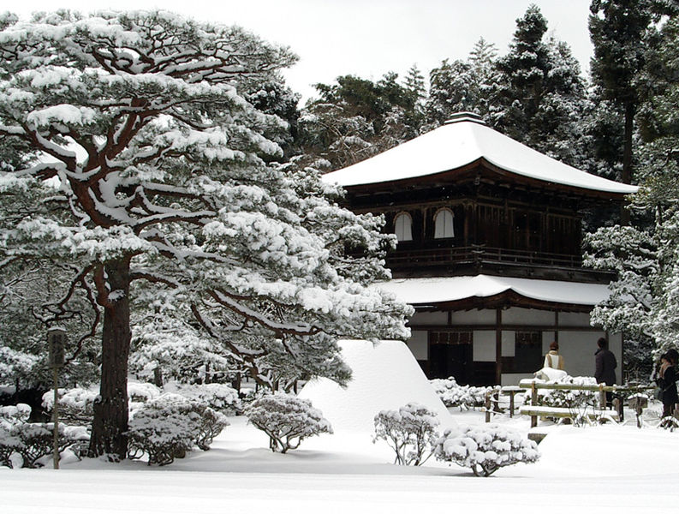
Notes:
Gingaku-ji

Slide 55
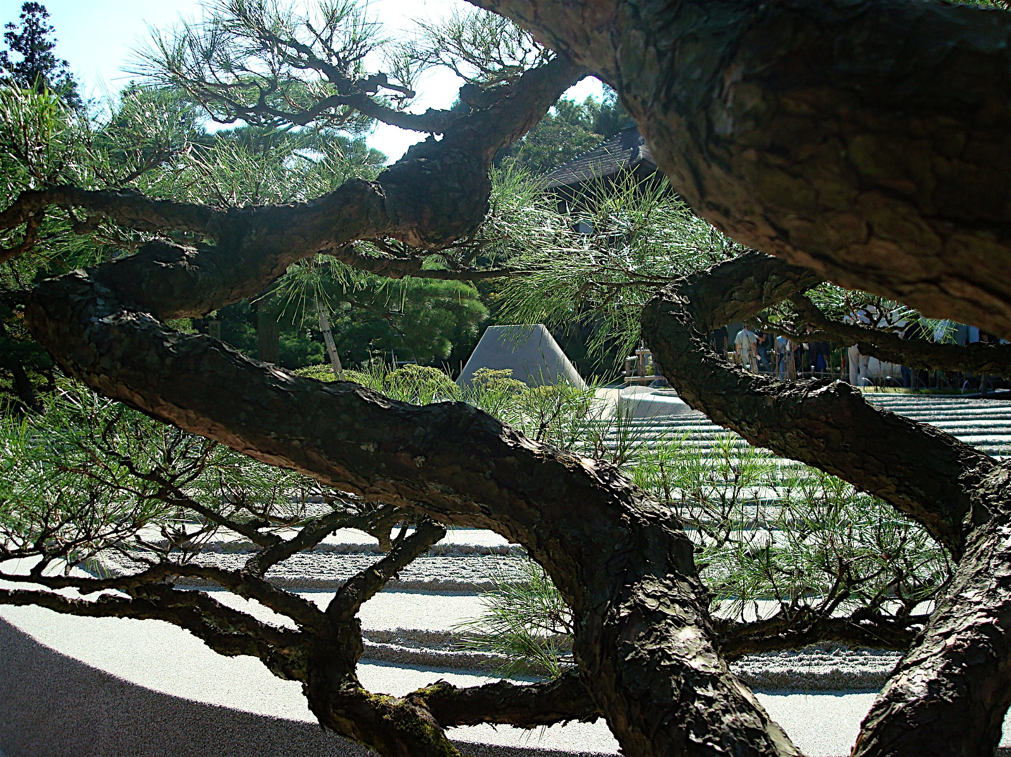
Notes:
Gingaku-ji.-A través de un pino

Slide 56
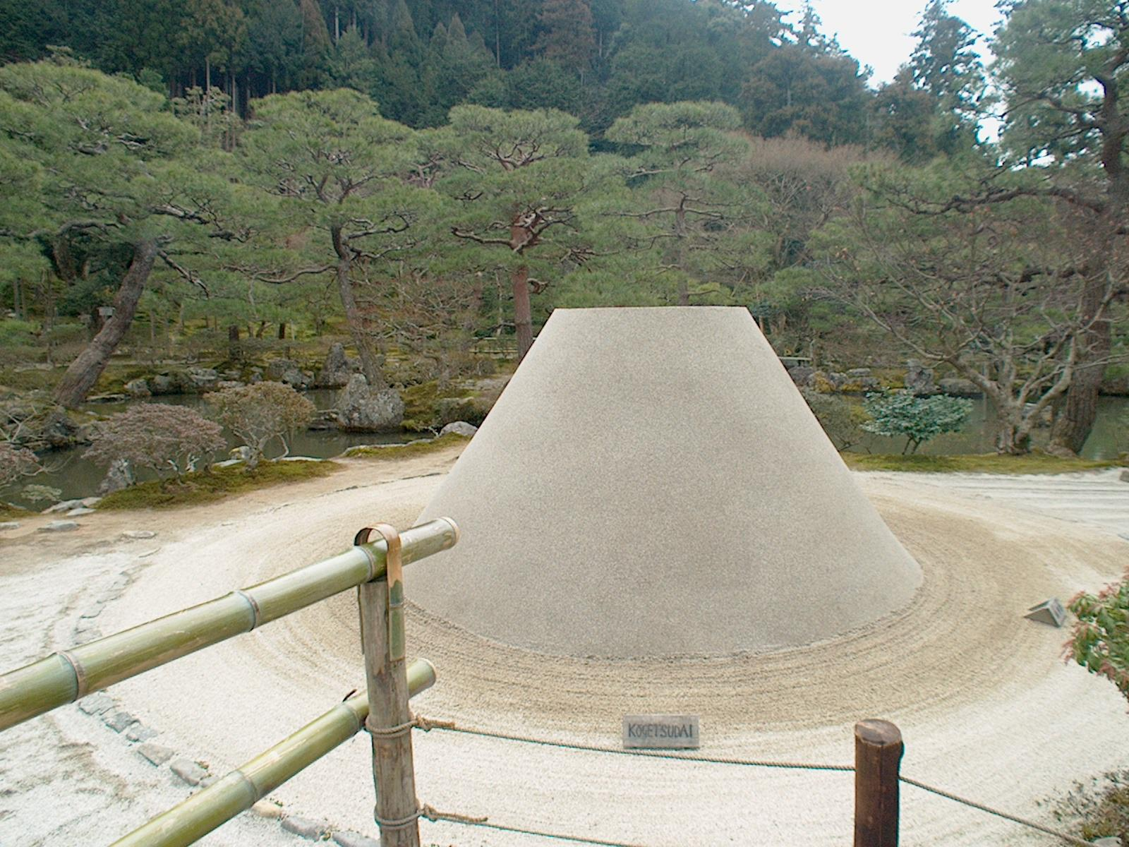
Notes:
Gingaku-ji

Slide 57
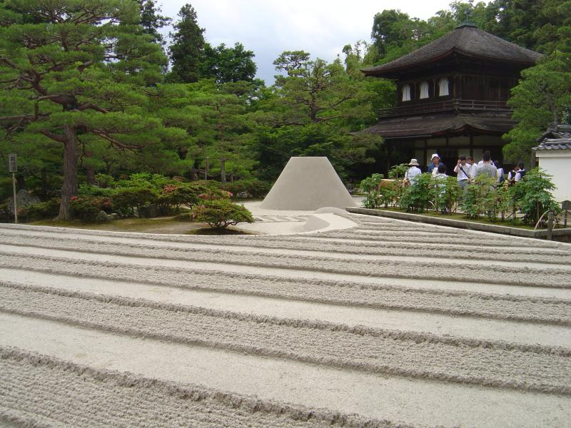
Notes:
Gingaku-ji

Slide 58
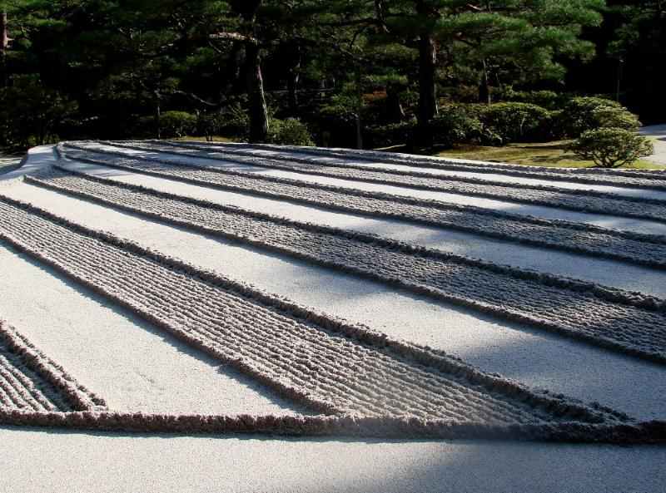
Notes:
Gingaku-ji

Slide 59
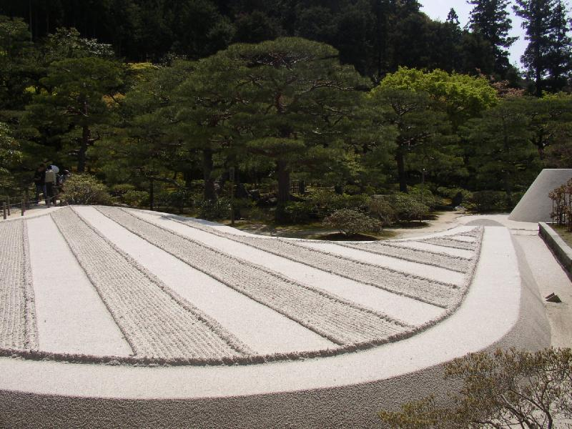
Notes:
Gingaku-ji

Slide 60
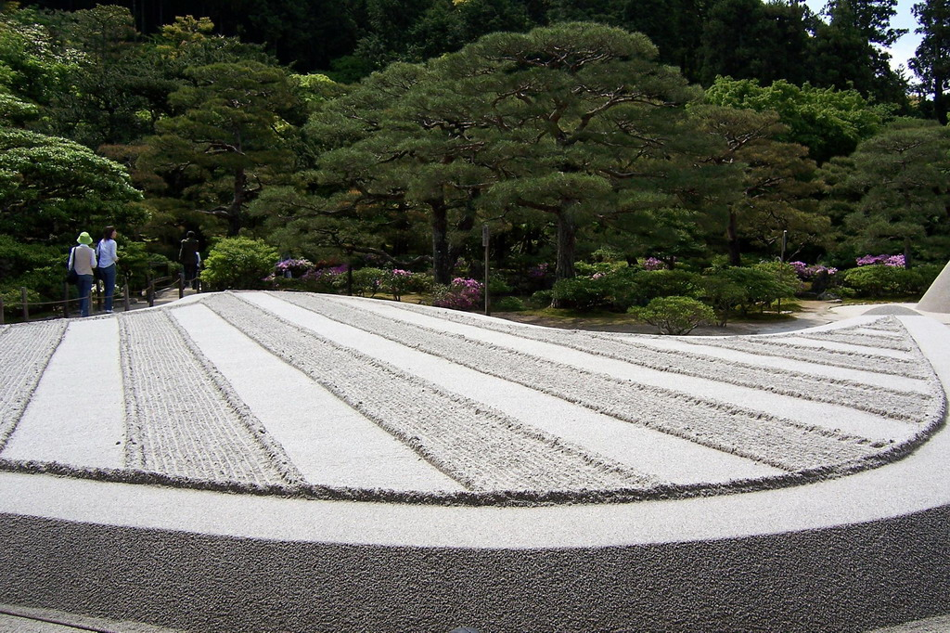
Notes:
Ginganku-ji

Slide 61

Notes:
Ginganku-ji

Slide 62

Notes:
Gingaku-ji

Slide 63
Ryoan-ji
Ryōan-ji El templo del dragón tranquilo y pacífico es un templo Zen situado en Kioto, Japón.
Forma parte del conjunto de Monumentos históricos de la antigua Kioto (ciudades de Kioto, Uji y Otsu) declarados Patrimonio de la Humanidad por la Unesco en el año 1994.
El templo fue creado por la escuela Myoshinji de los Rinzai, pertenecientes al Budismo Zen.
Dentro de este templo existe uno de los karesansui (jardines secos) más famosos del mundo, construido a finales del siglo XV, en torno al 1488.

Slide 64
El creador de este jardín no dejó ninguna explicación sobre su significado, por lo que durante siglos ha sido un misterio descubrir el verdadero sentido o el porqué de su gran belleza.
Se trata de un jardín rectangular construido frente al edificio principal.
La composición utiliza arena rastrillada, musgo, y rocas.
Existe un predominio de formas alargadas colocadas en paralelo a la posición del edificio.
Los tres lados restantes están cerrados por muros, lo que junto a la línea inferior de la plataforma desde la que se debe contemplar el edificio, permite acotar la visión del jardín en un marco longitudinal.

Slide 65
El jardín se ubica frente al salón Hojo, en el extremo sur, como una extensión del salón perteneciente al abad.
En total hay 15 piedras dispuestas en 3 grandes grupos.
El primero comprende las 3 rocas de más a la derecha.
El segundo, las 5 siguientes, y el tercero, las 7 restantes.
En cada grupo destaca una piedra mayor que las demás.

Slide 66
El musgo se utiliza como base de algunos grupos para dar unidad.
Existe una idea de movimiento, según miramos los grupos de derecha a izquierda, se van volviendo cada vez más dispersos, hasta llegar a las últimas dos piedras que no tienen musgo. No se puede ver todo de un sólo vistazo, hay que ir moviendo la vista.

Slide 67

Notes:
Ryoan-ji

Slide 68

Notes:
Ryoan-ji

Slide 69

Notes:
Ryoan-ji

Slide 70

Notes:
Ryoan-ji

Slide 71

Notes:
Ryonan-ji

Slide 72

Notes:
Ryoan-ji

Slide 73

Notes:
Ryoan-ji

Slide 74

Notes:
Ryoan-ji

Slide 75

Notes:
Ryoan-ji

Slide 76

Notes:
Kyoto zen Garden.-Silver Pavillon

Slide 77

Notes:
Kyoto Zen Garden

Slide 78

Notes:
Kyoto Zen Garden

Slide 79

Notes:
Kyoto Zen Garden

Slide 80

Notes:
Kyoto zen Garden.-Rastrillando

Slide 81

Notes:
Kyoto Zen Garden.-Rastrillando

Slide 82

Notes:
Japanese Stone Garden

Slide 83

Notes:
Kyoto Zen Garden

Slide 84

Notes:
Kyoto Zen Garden

Slide 85

Notes:
Kyoto Zen Garden

Slide 86
Nanzen-ji
Nanzen-ji es un Templo budista Zen en Kyoto , Japón . Nanzen-ji fue fundado en el medio período Heian
El jardín, se realizó después de 1611 y es un buen ejemplo del estilo karesansui (jardín seco) .
Tiene un gran rectángulo de arena rodeada por un conjunto de edificios a ambos lados y un banco inclinado en otro lado.
El banco cuenta con composiciones de rocalla ,que puede ser visto como cachorros de tigre o como una tortuga y una grulla (animales, asociados a las Islas de los Inmortales.

Slide 87

Notes:
Nanzen-ji

Slide 88

Notes:
Nanzen-ji

Slide 89

Notes:
Nanzen -ji

Slide 90

Notes:
Nanzen-ji

Slide 91

Notes:
Nanzen-ji

Slide 92

Notes:
Nanzen-ji

Slide 93

Notes:
Nanzen-ji

Slide 94

Notes:
Nanzen-ji

Slide 95
Raikyu-ji
Raikyuji es un templo Zen que fue establecido por Ashikaga en 1339.
Su jardín es especialmente famoso y fue diseñado por Kobori Enshu, un gran maestro del té.
Es un representante jardín zen japonés que fue construido a principios del periodo Edo.
Desde el templo, el monte Atago, se pueden ver en la distancia como un "punto de vista prestado" más allá del jardín. En el centro de la grava rastrillada, hay dos islas de roca artificial llamado Tsuru isla y la isla de Kame.

Slide 96
En el centro de la grava rastrillada, hay dos islas de roca artificial llamado Tsuru isla y la isla de Kame
Ambos están rodeados de azaleas forma topiario ('okarikomi'), que está dispuesto a lo largo de pequeñas colinas artificiales.
Esta forma también se utilizó para ilustrar la 'Seigaiha' (una forma de gagaku).
El jardín tiene un ambiente elegante y, en 1974, fue designado como un sitio de belleza japonesa.

Slide 97

Notes:
Raikyu-ji

Slide 98

Notes:
Raikyu-ji Gardens

Slide 99

Notes:
Raikyu-Ji

Slide 100

Notes:
Reiun-ji

Slide 101



Notes:
Raikyu-ji

Slide 102
Ryogen-en
Ryogen en es un subtemplo del complejo budista Daitoku-ji , ubicado en Kita-ku , Kyoto , Japón .
Fue construido en 1502 .
Hay cinco jardines adyacentes a la residencia del abad , incluyendo Totekiko (decía ser el más pequeño jardín japonés de rocalla), -dan Isshi , Koda-tei , y Ryogin-tei (con una cubierta de jardín de musgo que se afirma que es el jardín más antiguo de Daitoku -ji, y se ha atribuido a Soami).

Slide 103

Notes:
Ryogen-in

Slide 104

Notes:
Ryogen-in

Slide 105

Notes:
Ryogen-in

Slide 106

Notes:
Ryogen-en

Slide 107

Notes:
Ryogen-en

Slide 108
Taizo-in
Taizo-in es un pequeño templo budismo Zen situado en el noroeste de Kioto sobre la base tranquila y espaciosa de Myoshin-ji.
La zona está rodeada de templos que pertenecen al mundo de Kioto Patrimonio de la Humanidad, entre ellos el Pabellón de Oro, y no está lejos de las pintorescas montañas y ríos de Arashiyama.
Con sus hermosos jardines y tesoros del arte japonés, Taizo-in es el más antiguo y más famoso sub-templos del complejo Myoshin-ji, y uno de los pocos templos budistas en Kyoto.para ofrecer la cultura zen al visitante internacional.

Slide 109

Notes:
Taizo-in

Slide 110

Notes:
Taizo-in

Slide 111

Notes:
Taizo-in

Slide 112

Notes:
Taizo-in

Slide 113

Notes:
Taizo-in

Slide 114

Notes:
Taizo-in

Slide 115

Notes:
Taizo-in

Slide 116

Notes:
Taizo-in

Slide 117

Notes:
Taizo-in

Slide 118
Tenju-an
Tenju-an es otro sub-templo del complejo budista Nanzen-ji.
Fue fundado a finales del siglo XIV por Kokan Shiren en honor del sacerdote Fumon, el fundador de Nanzen-ji.

Slide 119

Notes:
Tenju-an

Slide 120

Notes:
Tenju-an

Slide 121

Notes:
Tenju-an

Slide 122

Notes:
Tenju-an

Slide 123

Notes:
Tenju-an

Slide 124

Notes:
Tenju-an

Slide 125
Tofuku-ji
Tōfuku-ji es un templo budista en Higashiyama-ku , en Kyoto , Japón .
Tōfuku-ji toma su nombre de dos templos Nara , Todai-ji y Kofuku-ji .
Es uno de los llamados Gozan de Kyoto o "cinco grandes templos Zen de Kyoto.
Hay una serie de jardines en los diferentes recintos de Tōfuku-ji.
El jardín actual fue diseñado por el arquitecto paisajista Mirei Shigemori en la década de 1930.

Slide 126
El jardín de musgo, en particular, ha sido emblemático de la renovación de los principios de la jardinería japonesa en el siglo XX.
El templo cuenta con un gran número de arboles de arce japonés, es más concurrido durante la temporada de otoño, cuando las personas acuden para ver la coloración del follaje otoñal.
Es una tradición para ver las hojas del puente Tsūten-kyo.

Slide 127

Notes:
Tofuku-ji

Slide 128

Notes:
Tofuku-ji.-Southern Garden

Slide 129

Notes:
Tofuku-ji

Slide 130

Notes:
Tofuku-ji

Slide 131

Notes:
Tofuku-ji

Slide 132

Notes:
Tofuku-ji.-Jardin de Musgo

Slide 133

Notes:
Tofuku-ji

Slide 134

Notes:
Tofuku-ji

Slide 135

Notes:
Tofuku-ji

Slide 136

Notes:
Tofuku-ji

